Slide 1


ФОРУМ
КЛАССНЫХ РУКОВОДИТЕЛЕЙ
Секция 4. Ресурсное состояние классного руководителя: как не выгореть и остаться в профессии
Notes:
[Sources]
- Пользовательский фон: Заставка_01_Траектория_класса_3840x2160.png
- Пользовательский логотип: logo-final-white.png

Slide 2

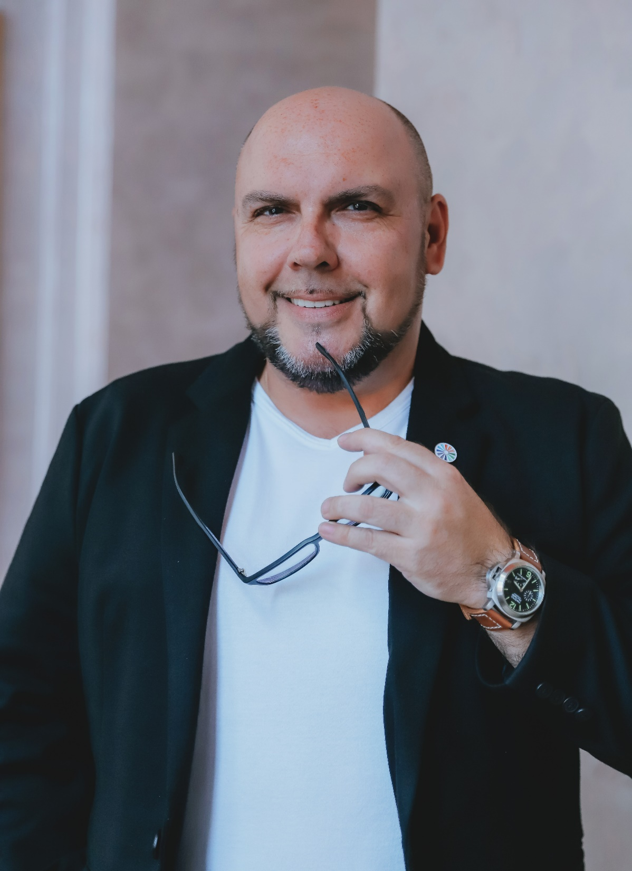
Тренинг: «Командообразование – как профилактика профессионального выгорания.
Доверие и коммуникация.»
Соколов Сергей Михайлович
Ведущий специалист отдела педагогической рискологии ЦСПС КУРО, клинический психолог.
Notes:
[Sources]
- Пользовательский фон: Заставка_02_Под_выступающего_3840x2160.png
- Пользовательский логотип: logo-final-color.png

Slide 3

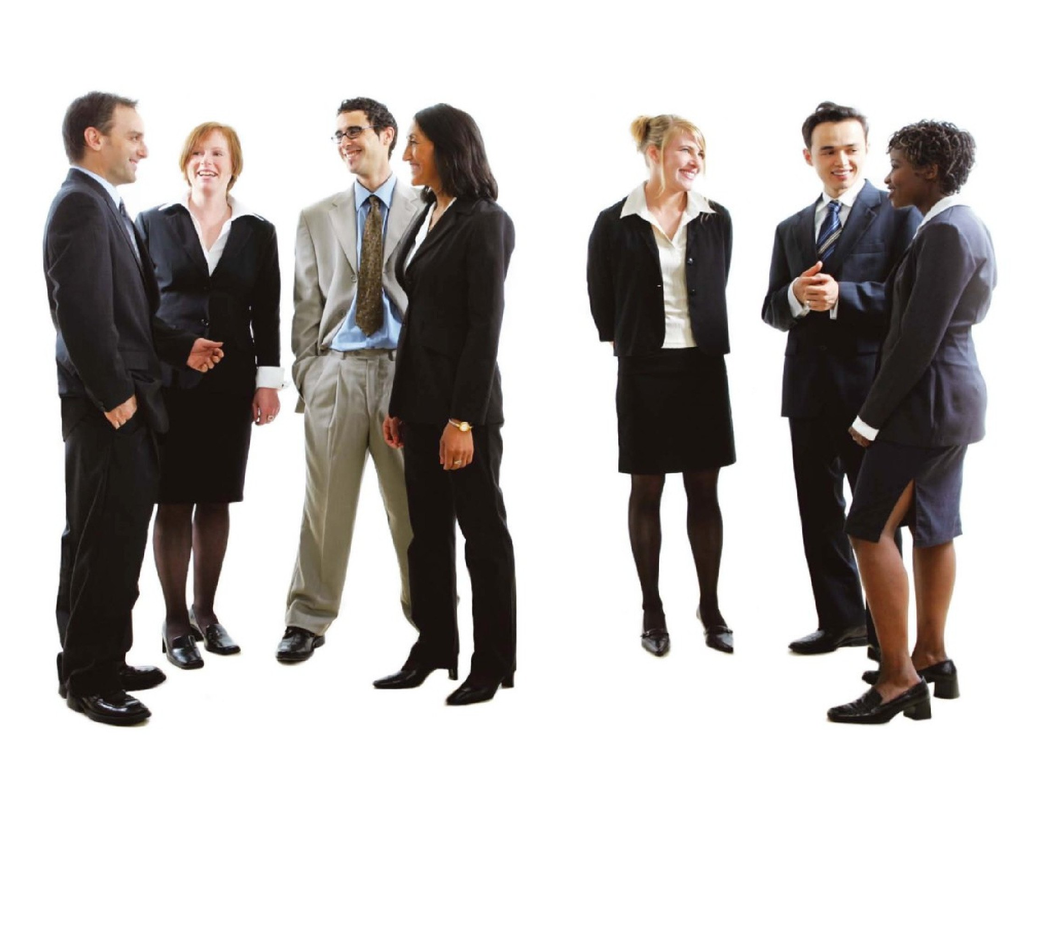
КОММУНИКАЦИЯ
• Имя коллеги;
• Предмет его гордости;
• Самое большое достижение в жизни;
• В чем повезло в жизни;
• Что он умеет делать лучше всего;
• Что ценит в себе больше всего.
На выполнение этого задания 2 минуты.
Одну минуту общаемся в одну сторону, одну в другую.
Notes:
[Sources]
- Фон создан по пользовательскому референсу «Траектория класса»: Фон_03_Типовой_3840x2160.png
- Пользовательский логотип: logo-final-white.png

Slide 4
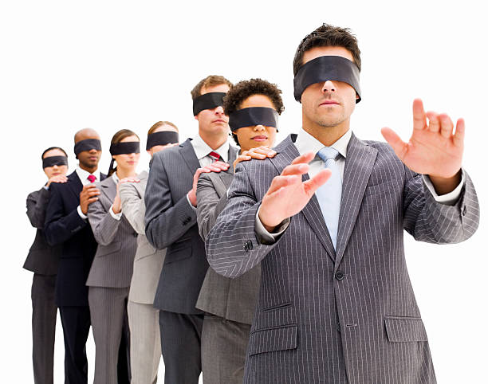
ДОВЕРИЕ
Упражнение «Слепой и поводырь».
Notes:
[Sources]
- Фон создан по пользовательскому референсу «Траектория класса»: Фон_03_Типовой_3840x2160.png
- Пользовательский логотип: logo-final-white.png

Slide 5
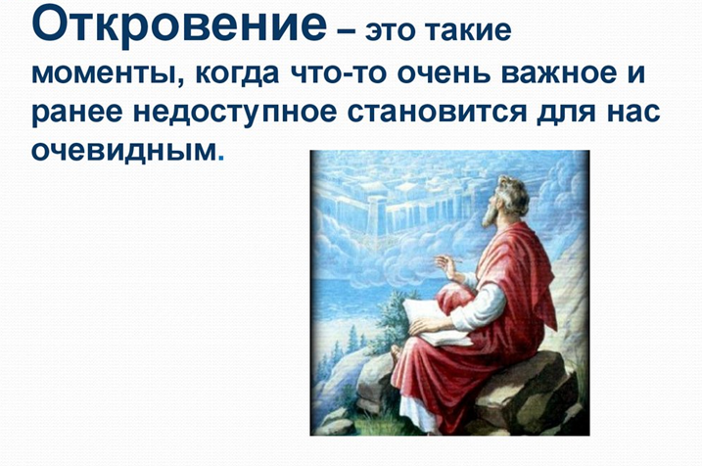
РЕФЛЕКСИЯ
«Откровение»
Notes:
[Sources]
- Фон создан по пользовательскому референсу «Траектория класса»: Фон_03_Типовой_3840x2160.png
- Пользовательский логотип: logo-final-white.png

Slide 6

ЦЕНТР СОЦИАЛЬНО-ПЕДАГОГИЧЕСКОГО СОПРОВОЖДЕНИЯ
Методическое, организационное, информационно-консультационное сопровождение воспитательной деятельности
г. Москва, ул. Енисейская д.3 к.5,
каб.: 331, 332, 333, 334
+7 499 940 10 38,
доб. 120, 164, 167
#ВоспитаниеПодмосковья
в МАХ

